Slide 1


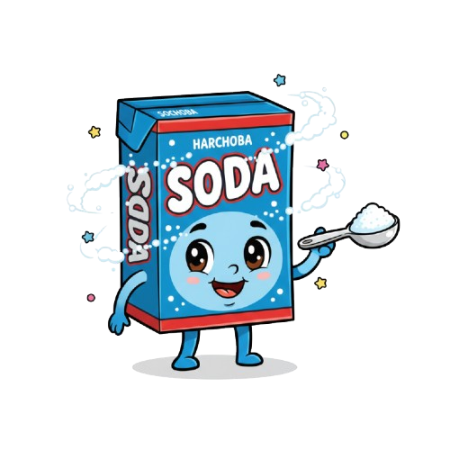
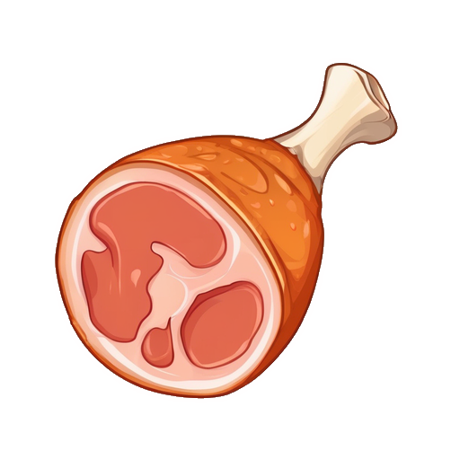

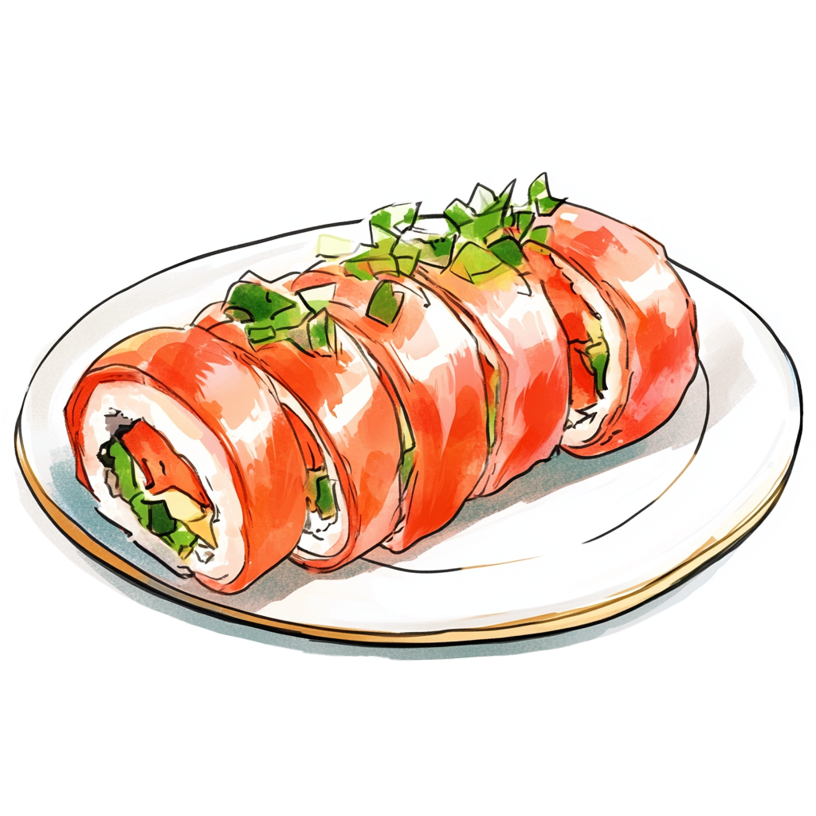






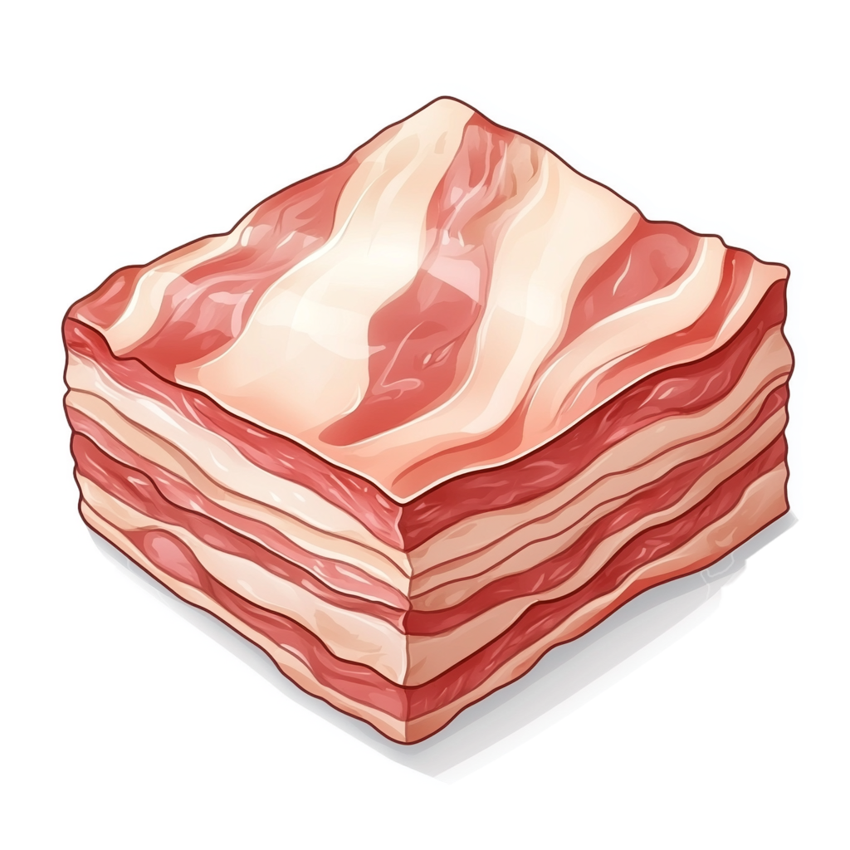
са
ба
ло
го
со
ші
да
су
ви
ву
де
ни
жи
са
со
са
м’я
зу
со
ку
су
лу
о
са
ва
ко
ме
ча
на
са
Сало, сода, суші, вуса, м’ясо, сани, сова, оса, коса.

